Slide 2
B&R для умного производства От локальной автоматики до интегрированных систем управления
Константин Чижов
Руководитель направления продаж систем АСУТП

Slide 3


Slide 4
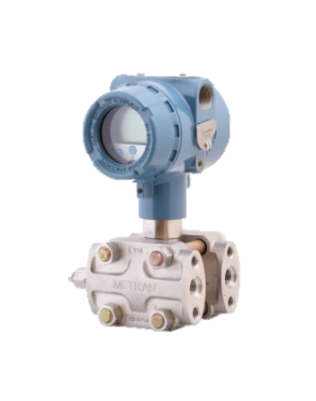
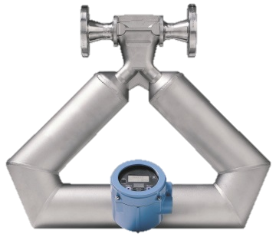
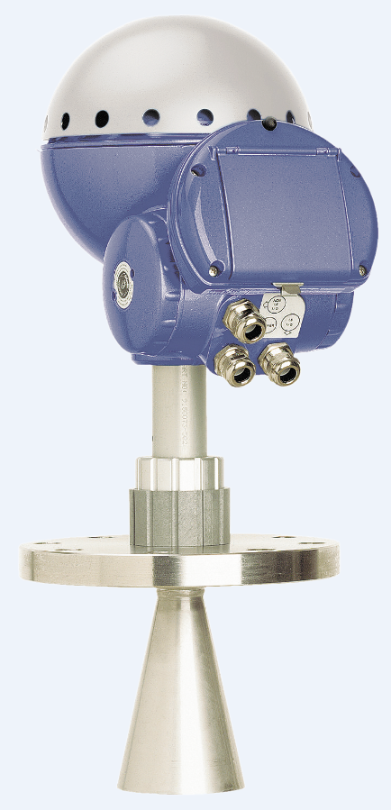
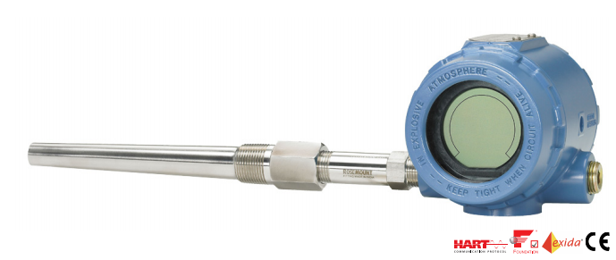
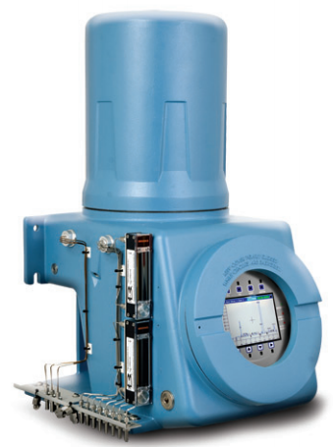
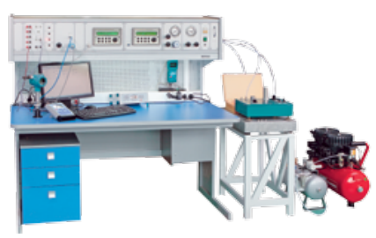

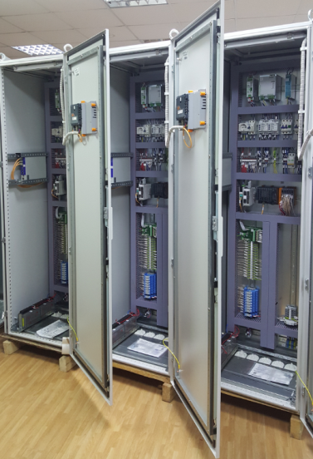
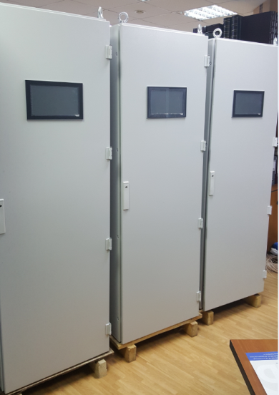
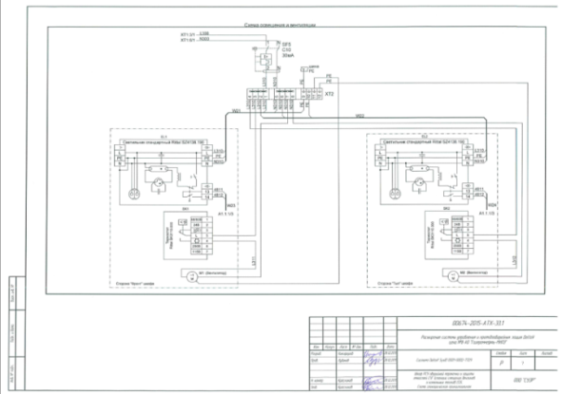
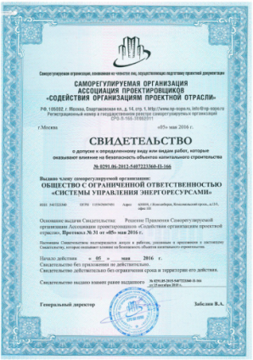

- комплексные поставки контрольно-измерительных приборов
Наша специализация
автоматизированные системы
управления предприятиям (АСУТП)
- инжиниринговые услуги (член СРО) (включая Разработку прикладного ПО, конфигурирование, ШМР и ПНР)
Технический аудит предприятия в части автоматизации
- информационно-консультационные услуги для инженеров АСУТП и специалистов КИПиА

Slide 5
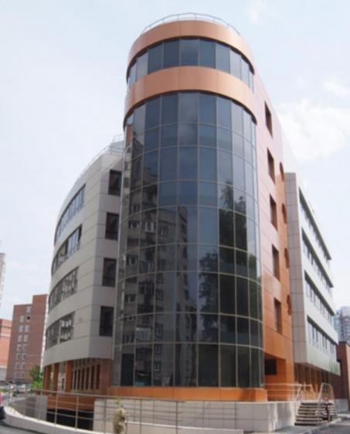

Ваш надёжный партнёр
- Сеть обособленных подразделений по всей стране: Томск, Тюмень, Челябинск, Уфа, с головным офисом в г. Новосибирск
- Штат высококвалифицированных сотрудников
- Стабильно развивающаяся компания с 2006г.
WWW.SUER.RU
- Завершаются работы по обновлению сайта компании. В новой версии будет представлена интерактивная возможность подбора оборудования в автоматическом режиме
Наши координаты:
Головной офис Компании - ООО «Системы Управления ЭнергоРесурсами"
630004, г. Новосибирск, Комсомольский проспект, 13/1 офис 101
+7 (383) 299-19-13
suer@suer.ru
www.suer.ru
ООО "СУЭР"
454008, г. Челябинск, Комсомольский пр., 14
Офис №56
+7 (351) 725-95-44
maksim.kichuk@suer.ru
ООО "СУЭР"
450001, г. Уфа,
ул. Бабушкина 25, офис №9
+7 (347) 295-97-48
доб. 101,
Lenar.Yakhin@suer.ru
ООО "СУЭР"
634034, г. Томск,
ул. Кулева, 24 офис №402
+7 (382) 290 17 18,
+7 (382) 234 19 13
Vladislav.Matuzov@suer.ru
ООО "СУЭР"
625035 г. Тюмень,
ул. Республики 164 ст. 2 офис №412
+7 (3452) 397-445,
+7 (3452) 397-449
Evgeniy.Chupachenko@suer.ru

Slide 6
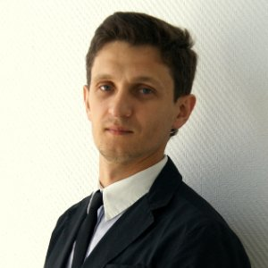
B&R для умного производства От локальной автоматики до интегрированных систем управления
24 мая 2017
Новосибирск
PTA-EXPO Siberia 2017
Константин Чижов
Руководитель направления продаж систем АСУТП

Slide 7

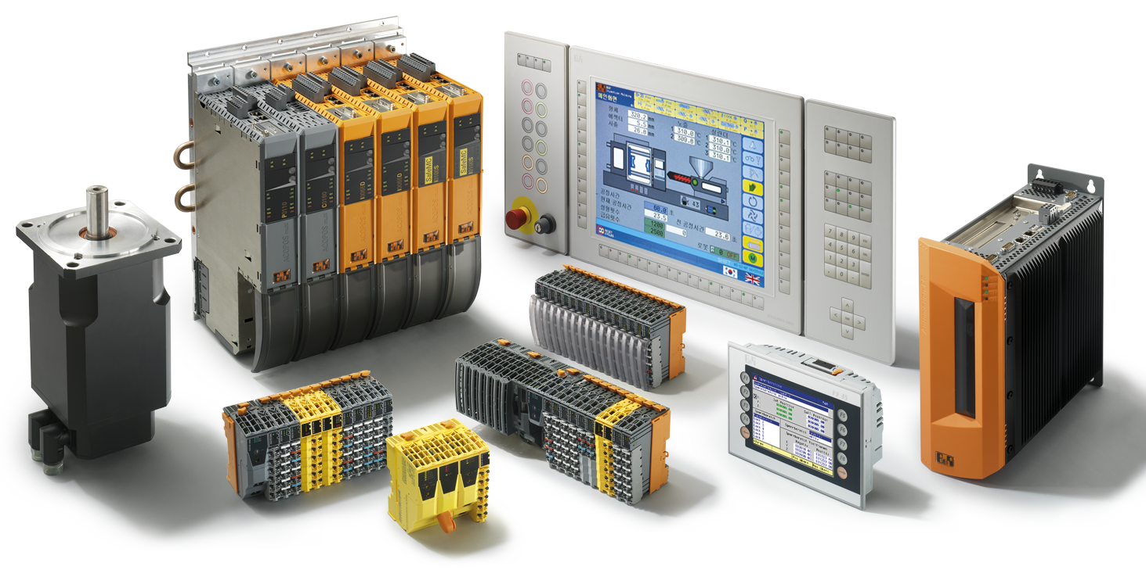







Полный спектр продукции для любых задач

Slide 8



Совершенство в Автоматизации
Технологический лидер
Всегда рядом
Финансовая стабильность
для долгосрочных инвестиций
Notes:
Automation Studio...
Verkürzt Entwicklungszeiten durch paralleles mechatronisches Engineering
Erhöht die Wiederverwendbarkeit durch modulare Standard-Software
Sichert Investitionen durch Langzeitkompatibilität und Know-how Schutz
Und das alles in einem Werkzeug

Slide 9
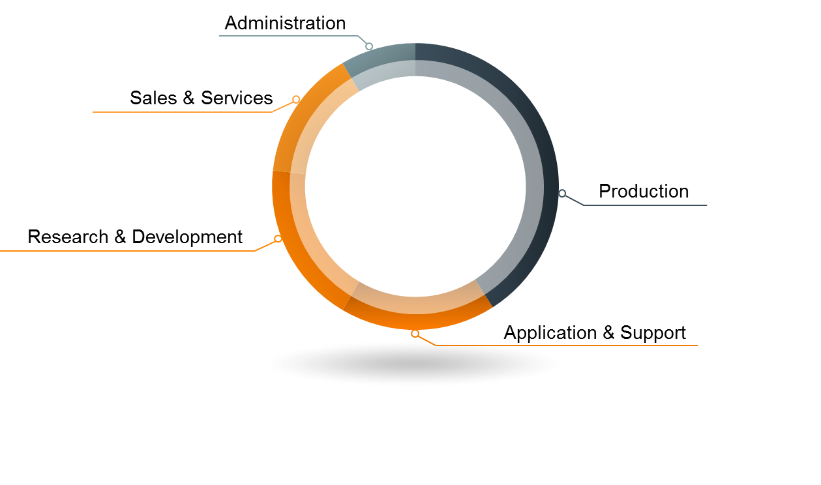
Наша команда для вашего успеха
~ 3.000 сотрудников
Установленная база оборудования
> 1,4 млн. - Пром-ПК
> 1,5 млн. - Электропривод
> 1,9 млн. - ПЛК
> 3.600 партнёров и заказчиков
> 26.500 инсталляция на предприятиях

Slide 10
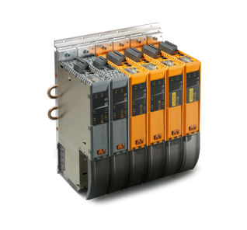
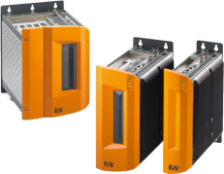
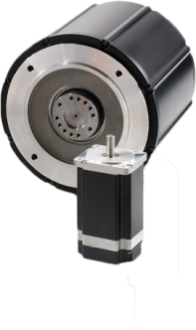

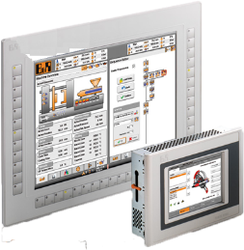
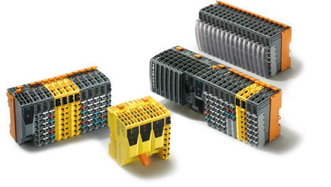
Эффективное создание систем АСУ
Единый инструментарий для всего спектра продукции
Эффективность затрат
Масштабируемость и совместимость платформ
Защита инвестиций
Открытость и совместимость поколений
Снижение сложности
Технология модульного прикладного ПО
Быстрый путь от идеи к реализации
Разработка мехатронного решения
Повторное использование программного кода
Модульность и стандартизация

Slide 11
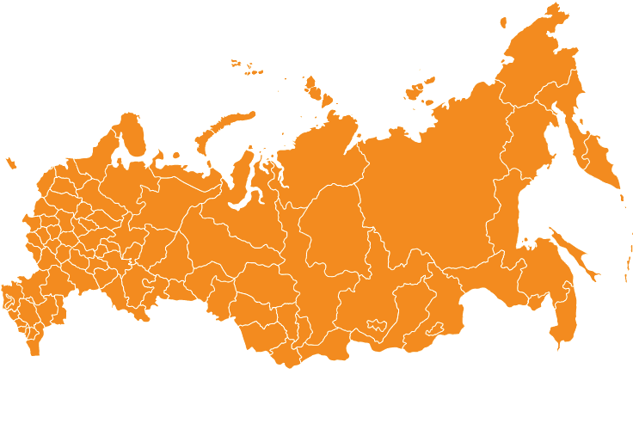
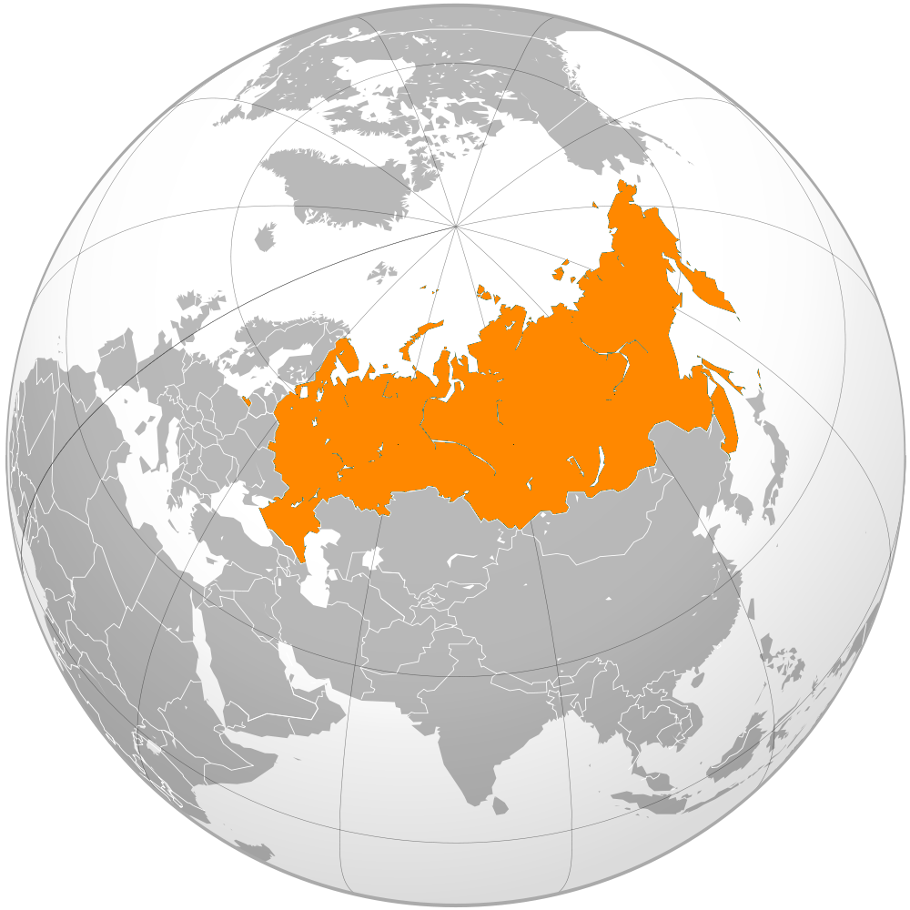
B&R в России

Slide 12
B&R в России – 5 офисов
ООО «Б+Р Промышленная Автоматизация»
Санкт-Петербург
Москва
Екатеринбург
Тюмень
Уфа
Центральный офис
Региональные офисы
70+ инжиниринговых партнеров в России

Slide 13
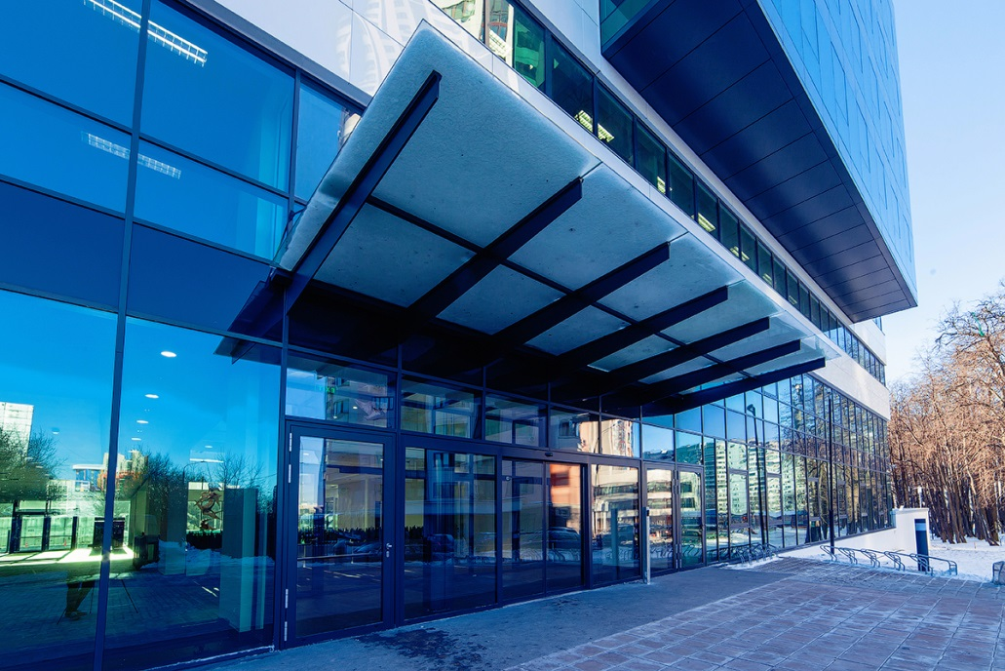
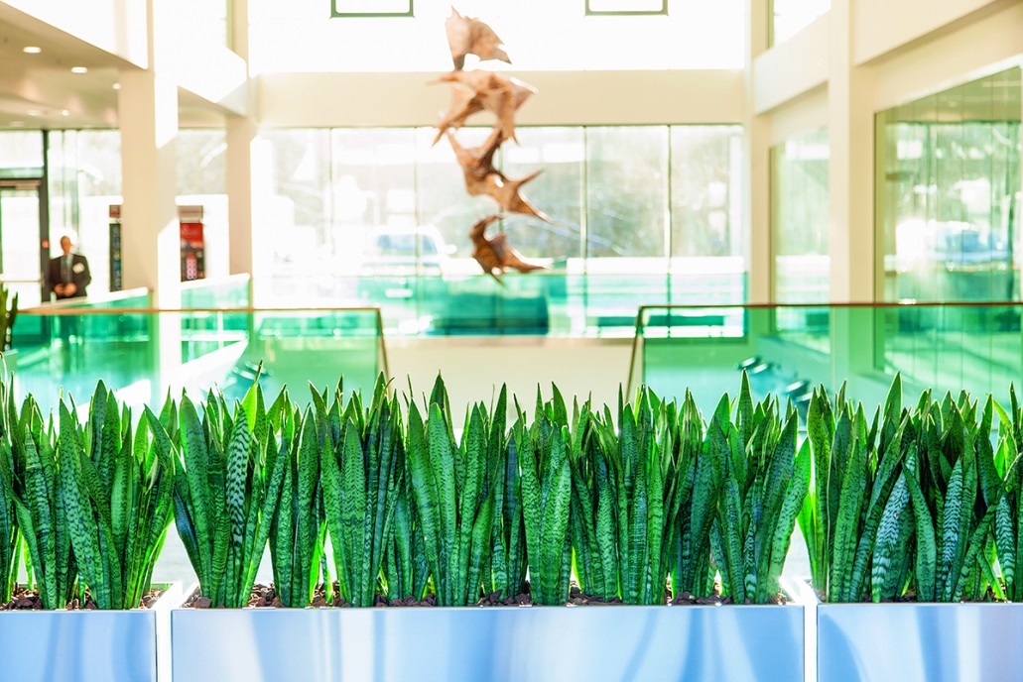



B&R в России
Центральный офис компании в Москве
Администрация / техническая поддержка / продажи
Центр диагностики и ремонта
Центр компетенции APROL
Оперативный склад
Учебный центр на 12+ человек
Гостиница «Богородское» в здании офисного центра

Slide 14















Наши клиенты – лучшая рекомендация
Конечные заказчики
Notes:
Машиностроение:
Резка (лазерная, плазменная)
Робототехника
Нефтегаз
Печи
Блочные насосные станции
Водоподготовка

Slide 15


















Наши клиенты – лучшая реккомендация
Машиностроительные предприятия
Notes:
Машиностроение:
Резка (лазерная, плазменная)
Робототехника
Нефтегаз
Печи
Блочные насосные станции
Водоподготовка

Slide 16
Решения для малых и средних систем

Slide 17











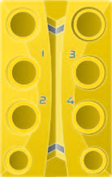

Максимальная гибкость
Малые и средние системы на базе ПЛК и панелей
C-panel
T-panel
На верхний уровень (в SCADA):
OPC DA/UA
Modbus TCP
IEC 60870-5-104
B&R ANSL / INA
Process Bus
(TCP/IP)
X20CPU
X2X
C полевым оборудованием:
Modbus RTU/TCP
Протоколы RS232/485
CAN / CANOpen
EthernetIP
DeviceNet
ProfiBus / Profinet
HART
…
X2X
FieldBus

Slide 18







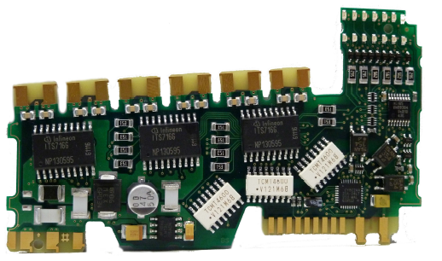
Работа в любых условиях
Сертификаты
ATEX 94/97EG, HazLoc
Европейский стандарт по взрывозащите
Germanischer Lloyd
Европейский морской регистр
ТР ТС, ГОСТ, Пожарная безопасность
Полный комплект сертификатов РФ
Расширенный температурный диапазон
-25°C .. +60°C
Защита от высокой влажности и конденсата
Защита от..
.. конденсата
.. химических сред
Опасная зона!

Slide 19
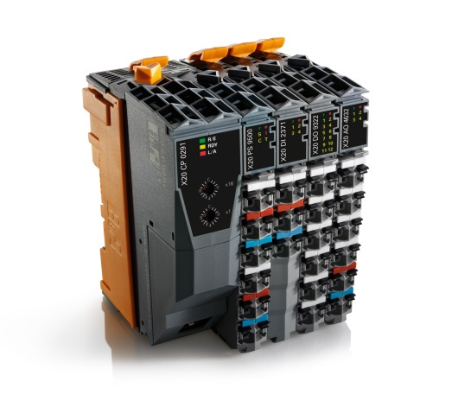
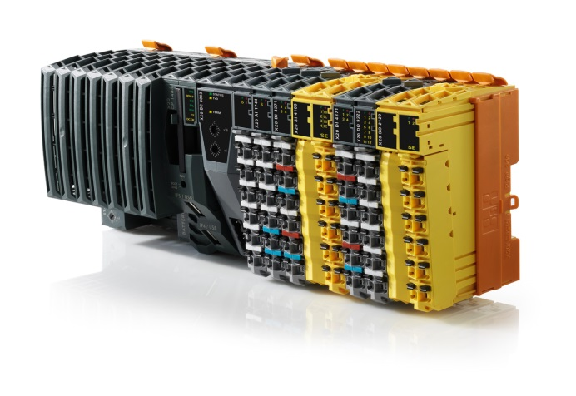
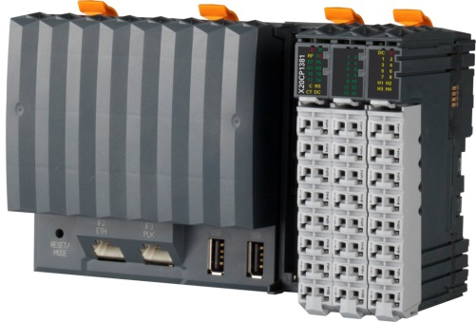
Модульные контроллеры Х20
X20 Standard CPUs
X20 Compact CPUs
Intel Atom
Embedded µP
SRAM, Flash
X20 Fieldbus CPUs
X20 Compact CPUs + IO’s
Embedded µP
SRAM, Flash
Полевые шины
Intel X86,
встроенные
входы-выходы

Slide 20
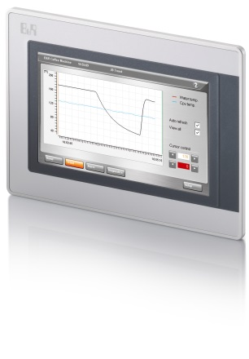
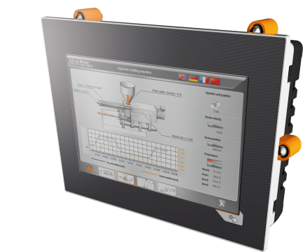
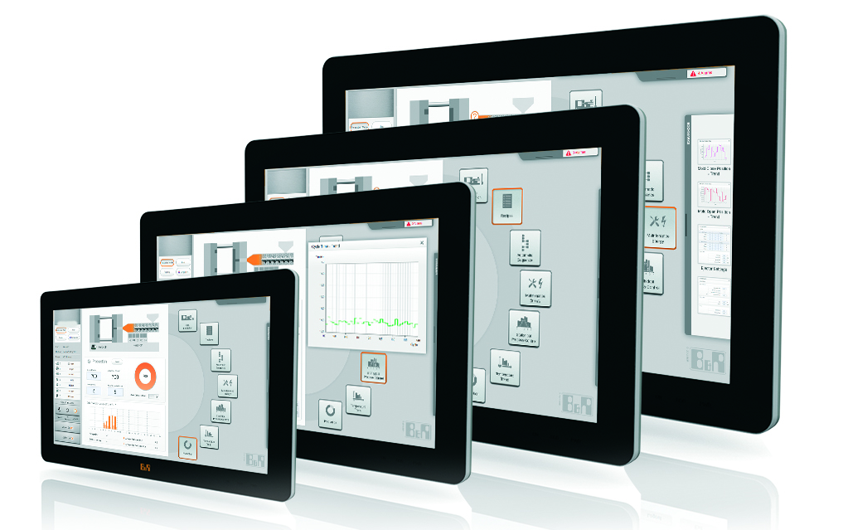
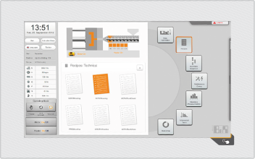
Панельные ПЛК
Масштабируемая производительность
Power Panel 500
Power Panel C-серия
5.7" VGA до 15" XGA
Intel Atom
5,7 " VGA до 10,1" WSVGA
Intel ATOM 333 МГц
Panel PC 2100
Power Panel T- серия
15.6" HD TFT до 24" Full HD
Intel Atom E3800
4,3" WQVGA до 10,1" WSVGA
Визуализация и диагностика

Slide 21
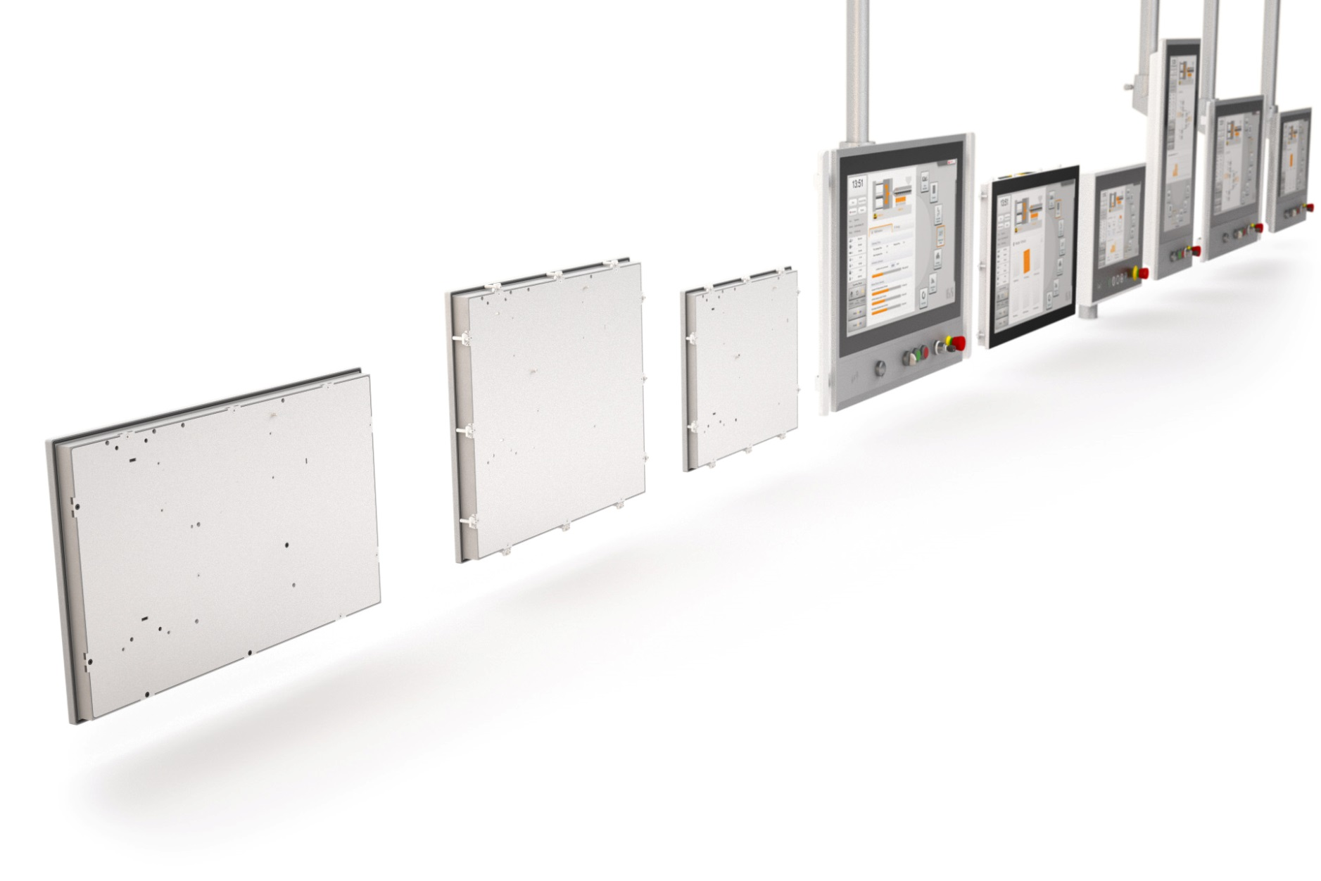
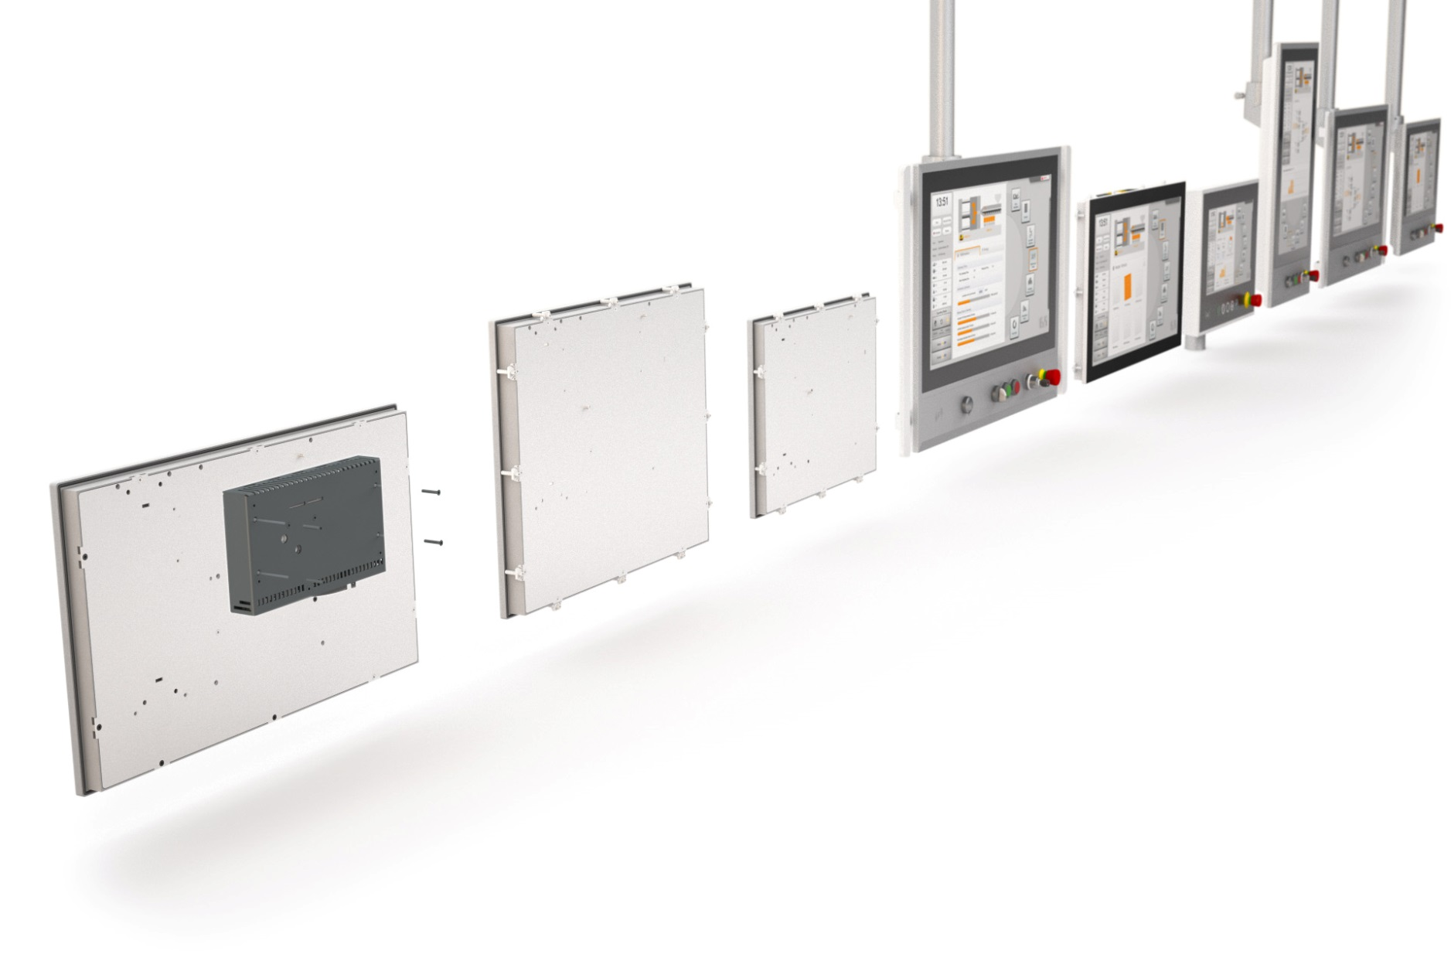
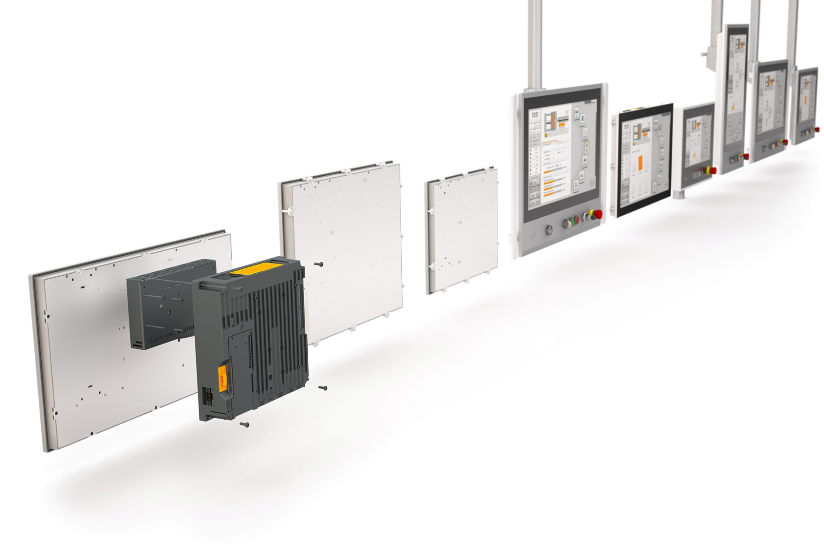
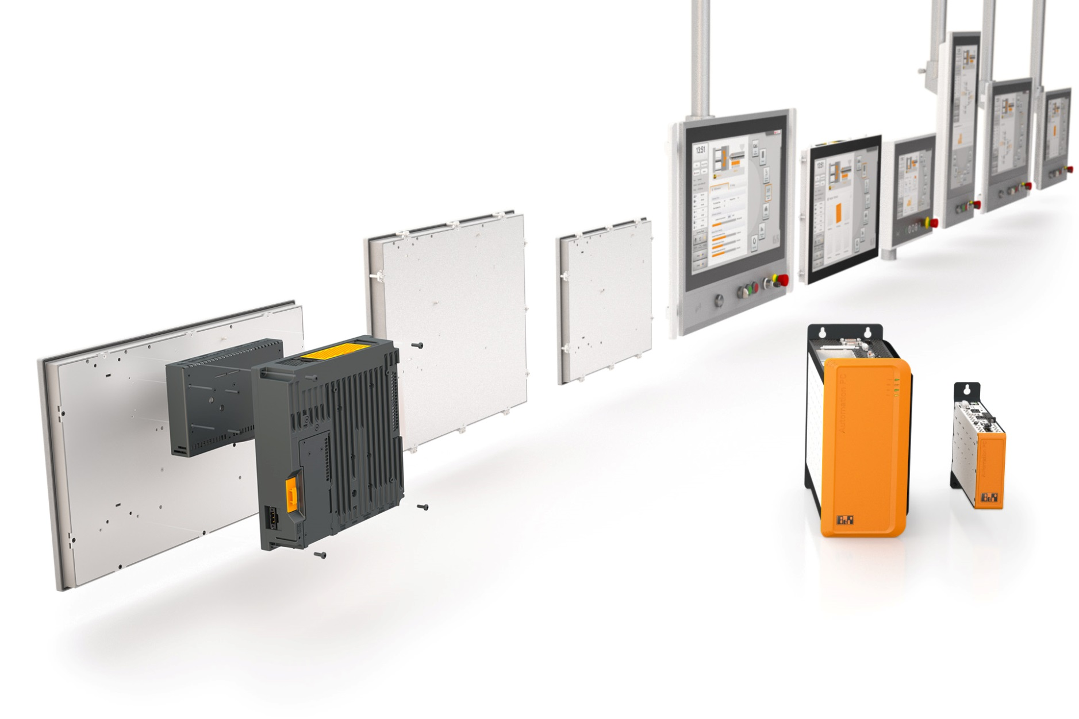
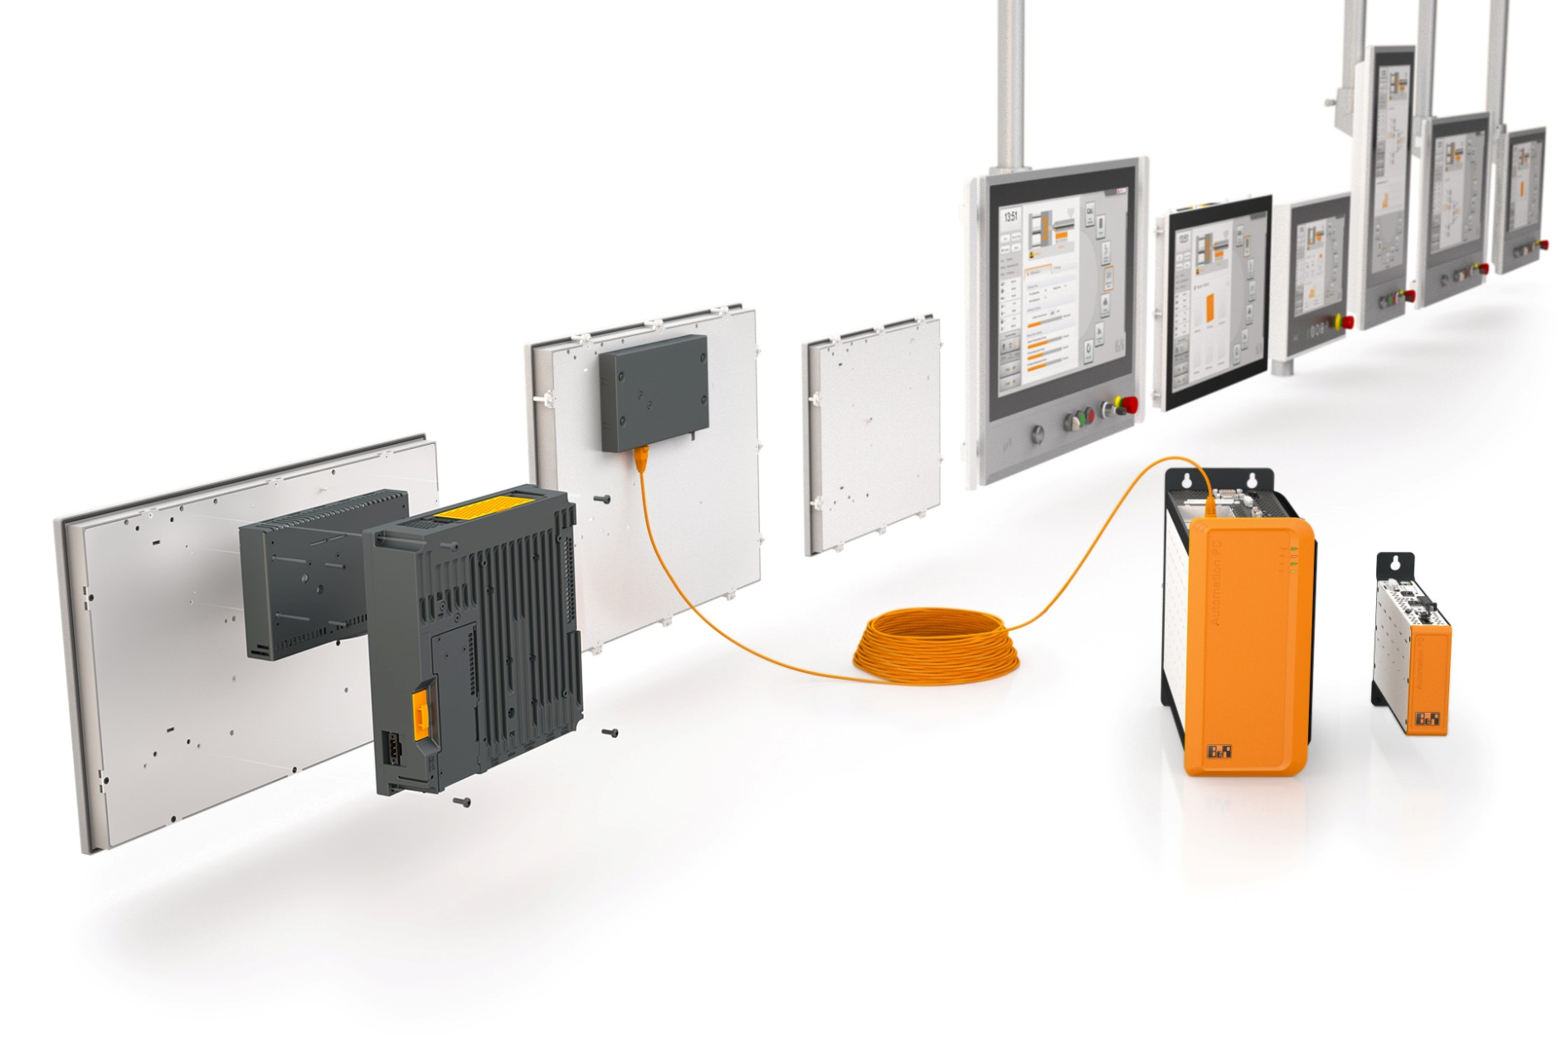

Automation PC и Panel PC
Одна система для всех приложений
SDL 3
SDL
DVI
Panel PC 2100
Automation PC 2100
Panel PC 900
Automation PC 910

Slide 22
Малая автоматизация
Системы на базе ПЛК и панелей
C-panel
T-panel
На верхний уровень (в SCADA):
OPC DA/UA
Modbus TCP
IEC 60870-5-104
B&R ANSL / INA
???
Какое выбрать решение, если нужны:
Тренды / графики /отчёты / мнемосхемы
Многопользовательская работа с системой
Много I/O
Process Bus
(TCP/IP)
X20CPU
X2X
C полевым оборудованием:
Modbus RTU/TCP
Протоколы RS232/485
CAN / CANOpen
EthernetIP
DeviceNet
ProfiBus / Profinet
HART
…
X2X
FieldBus

Slide 23
APROL
Решение для средних и больших систем

Slide 24


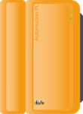


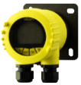



APROL – для средних и больших систем
Архитектура распределенной системы управления
OS 1
OS n
O
O
ES
E
Инжиниринг. база данных
БД РВ
R
RR
Резервн.
БД РВ
Историч. БД
Резервн.
Историч. БД
PLC & IO 1
Notes:
На слайде представлена одна из возможных топологий.
Система делится на несколько уровней.
На нижнем уровне находятся управляющие контроллеры, к которым подключены различные полевые устройства.
На верхнем уровне располагаются операторские станции.
На среднем уровне находятся Runtime Server-а, которые содержат не только данные с контроллеров, данные с входов\выходов, но и соответствующую событию метку времени. Любое зафиксированное в системе событие будет сопровождаться временной меткой и сохранено в ней.
В основе лежит единая инжиниринговая станция, откуда ведется разработка, назначаются права, откуда настраивается любой из под уровней.
Одно из преимуществ единого управляющего центра в том, что вы можете задать очередность и автоматически безударно заменить ПО на контроллерах.
Из инжиниринговой станции также предоставляется доступ к рантайм-центрам.
На примере этой топологии хорошо видно отличие РСУ от Скады –системы.
При добавлении хотя бы одной переменной на стороне ПЛК в Скаде Вам пришлось бы вручную налаживать взаимодействие между всеми составляющими частями (операторской станцией, базами данных, системой аварийных оповещений, трендами).

Slide 25


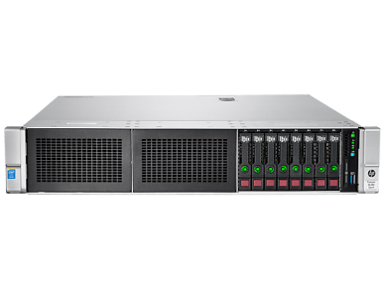








APROL – Мультирантайм
Распределение задач на серверах
Graphic System
Graphic System
Graphic System
Alarm System
Alarm System
Alarm System
HP DL380
Trend System
Trend System
Trend System
Report Server
Report Server
Report Server
RT
RT
RT
Logic
Logic
Logic
Runtime Server 1
Runtime Server 2
Runtime Server n
Notes:
Если вы не хотите использовать несколько рантайм серверов или же вам нужно будет поставить один, но более мощный, то в качестве Runtime Server-а может использоваться не только наш пром.компьютер APC910, но и ХП. (с ним были проведены тестирования и мы можем его рекомендовать).
Другая технология, набирающая всю больше популярность – это поддержка виртуализации. Крупные компании строят свои дата-центры, где уже используются виртуальные машины.
В свою очередь, Апрол это тоже поддерживает.

Slide 26
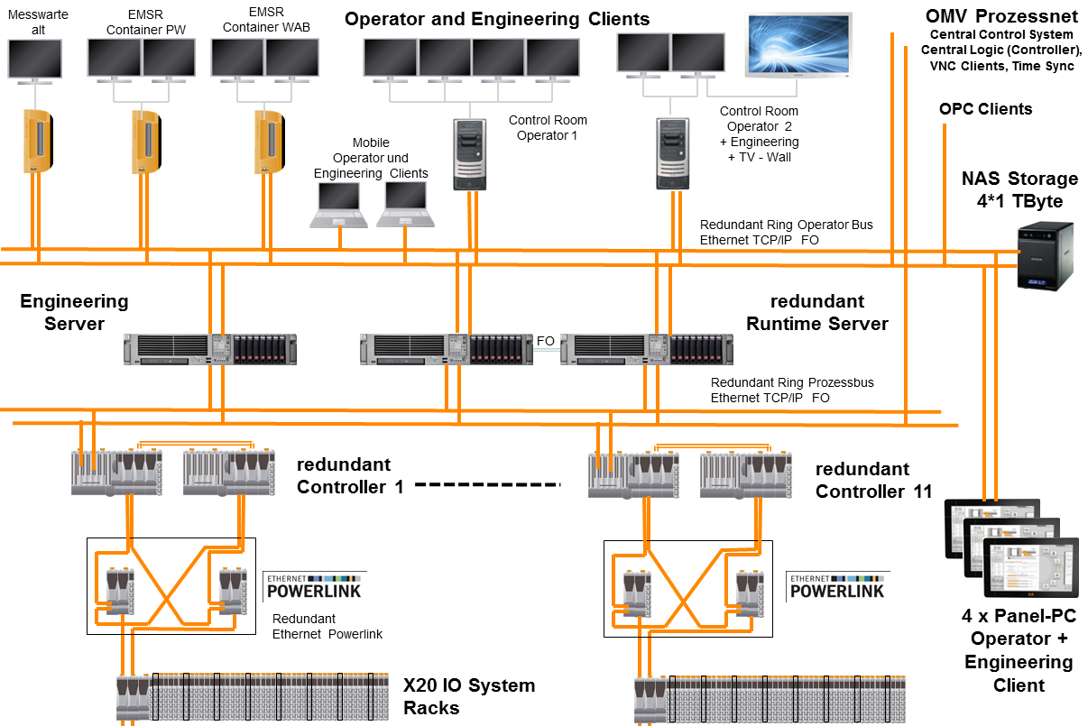
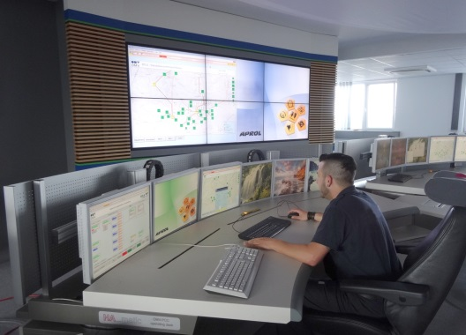

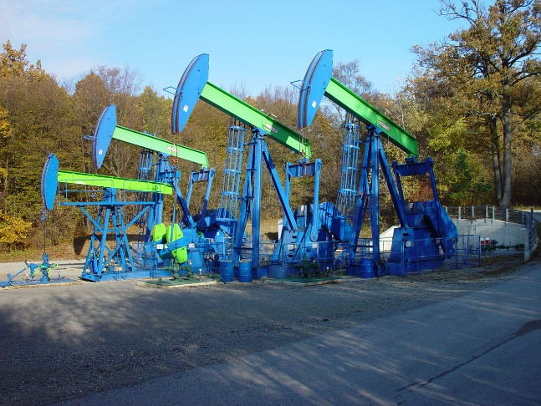
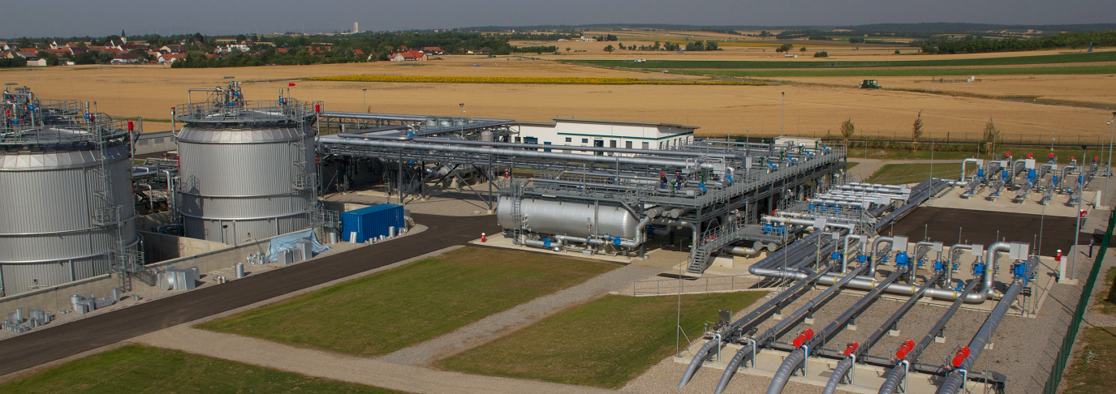
APROL для OMV AG (Австрия)
Автоматизация в добыче / хранении / транспортировке
OMV AG
85% всех систем - B&R (добыча, транспорт, хранение)
80+ APROL РСУ и SCADA Systems
600 B&R ПЛК
50.000+ I/O-каналов
24/7 техподддержка
Партнёрство с 1984
Последний большой проект: Установка подгототовки воды (Schönkirchen - Lower Austria)

Slide 27





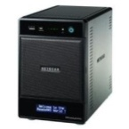



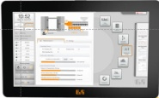


OMV - АСУ Водоподготовки Schönkirchen
Messwarte
alt
EMSR
Container PW
EMSR
Container WAB
АРМы Операторов и инженеров
Технологическая ЛВС OMV
Центр. АСУ ТП (диспетч.)
Центр. логика (ПЛК),
VNC-клиенты, NTP
Диспетчерская
OS 1
Диспетчерская
OS 2
+ ES
+ Видеостена
Mobile
Operator und Engineering Clients
OPC-клиенты
NAS-хранилище
4*1 TByte
Redundant Ring Operator Bus
Ethernet TCP/IP FO
Engineering Server
РезервированныйRuntime Server
FO
Redundant Ring Prozessbus Ethernet TCP/IP FO
Резервирован.
ПЛК 1
Резервирован.
ПЛК 11
Redundant
Ethernet Powerlink
4 x Panel-PC OS + ES
X20 Станции ввода/вывода
5500 IO
1500 Profibus DP
Notes:
Полевой уровень
11х резервированных и 2х одиночных ПЛК
50х удаленных станций X20 I/O (Powerlink)
5500 физических каналов I/O
1500 сигналов Profibus DP
Сервера APROL
2х резервированных Runtime-сервера HP DL380
1х Engineering-сервер HP DL380
Рабочие места
4х панельных ПК (PPC900)
3х пром. ПК (APC910)
2х рабочие станции HP
1х 80“ широкоформатный TV

Slide 28
APROL
Инжиниринг и сопровождение проекта

Slide 29




APROL – Инжиниринг проекта
Совместная + оффлайн разработка
Engineering Database
1…25+ Инжнерных клиентов
Notes:
Большие проекты редко ведутся только одним разработчиком. В базовый функционал системы заложена возможность многопользовательской разработки.
К примеру, используя технологию ВНС (удаленного рабочего стола) – к инжиниринговой станции могут быть единовременно подключены и вести проект до 25 инженеров. Причем ведущий инженер может заранее предусмотреть и определить, какие части проекта доступны тому или другому сотруднику – к одного могут быть права только для редактирования. визуализации, другому доступна работа только с определенной частью проекта.
Система же в свою очередь берет на себя задачу за правильную сборку и соединение этих частей.
Для осуществления подключения к инжиниринговой станции требуется только обычный ноутбук и установленный ВНС клиент.

Slide 30
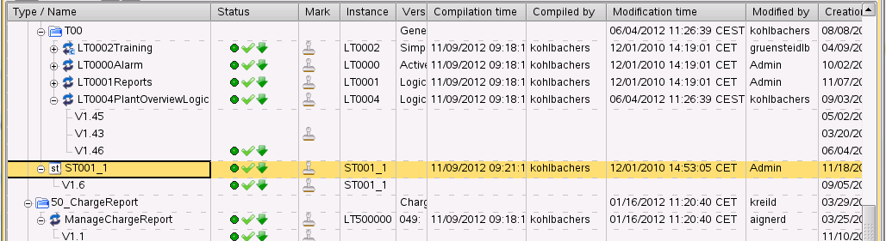
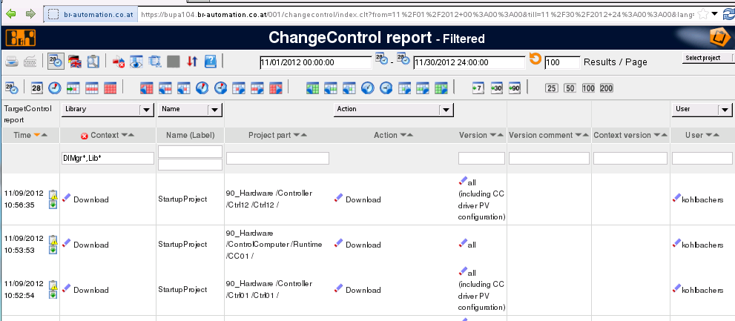
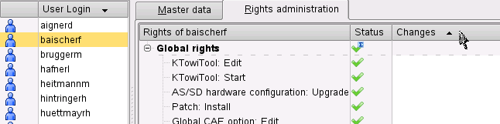
APROL – Инжиниринг проекта
Управление изменениями / разрабочиками / операторами
Управление версиями
Каждое изменение - новая версия
Одновременная конкурентная разработка
Отслеживание изменений
Логирование всех изменений объектов / конфигураций
Учёт компиляций / прогрузок / ошибок и т.д.
Контроль действий операторов
Управление пользователями
Различные права для учетных записей инженеров / операторов / проектов / объектов / утилилит

Slide 31





APROL для Audi AG
Автом-я инж.систем завода в Ингольштадте (проект ZLT)
1 APROL
Engineering Server
1 APROL Protokoll Server
20 APROL Operator System
E
E
O
O
O
O
APROL Server Runtime Master
APROL Server Runtime Slave
APROL Server Runtime Master
APROL Server Runtime Slave
R
RR
R
RR
5 red. Runtime Systems
5 red. Runtime Systems
GW
GW
GW
GW
GW
GW
GW
GW
9 APROL Gateway Systems
15 APROL Gateway Systems
PLCs
300.000 IOs

Slide 32
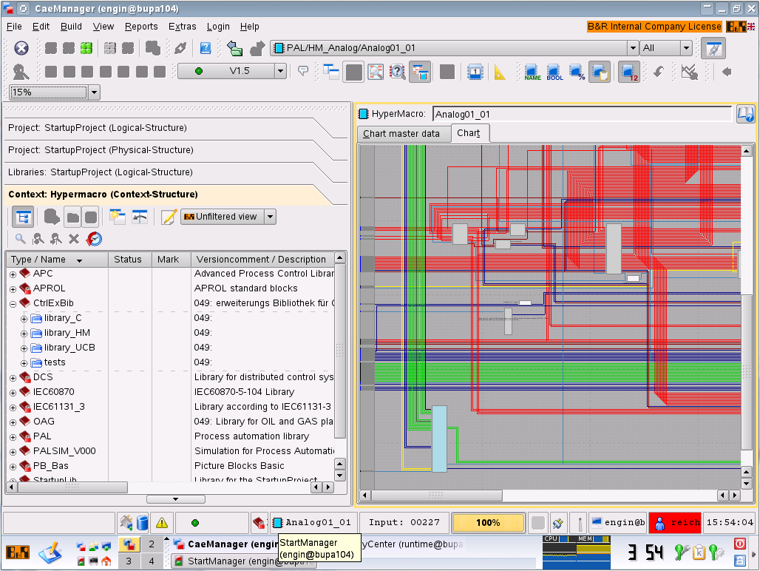
APROL – Инжиниринг проекта
Гипермакросы - повторно используемые объекты
Инкапсуляция
Логика, алармы, тренды и интерфейс пользователя в одном объекте
Повторное использование
- Библиотеки пользователя
- Библиотеки B&R - PAL, SysMon
Модульность
Гипермакрос может содержать всю подсистему

Slide 33









Масштабируемость проекта
Концепция гипермакроса
Алгоритм
Интерфейс
Тренды
Сообщения
Гипермакрос
Функциональная
схема

Slide 34



APROL – Готовые программные модули
Библиотека автоматизации процессов (PAL, Process Automation Library )
Готовая логика работы
Жесткое разделение логики и интерактивной части
Широкие возможности настройки под задачу
Готовый продуманный интерфейс (drill-down)
Различные настройки
Информация об алармах
Информация о трендах
Информация AuditTrail
Журнал смен, Shift logbook

Slide 35



APROL – Готовые программные модули
PAL - Библиотека для автоматизации процессов

Slide 36
APROL
Отчёты

Slide 37





APROL – отчёты
Историческая БД + Report Server
OS 1
OS n
Runtime Server
Внешнее
хранилище
данных
Alarm Server
Trend Server
PDA Server
Report Server
Экспорт
+
планировщик

Slide 38






APROL – отчёты
APROL Web Portal + Report Server

Slide 39


APROL - отчёты
Reports Server – мобильно, наглядно, быстро
Стандартные отчёты
Фиксированная структура и данные
Изменяемые чарты и графики
Ad-hoc reports
Любые источники данных
Без всякого SQL
Drag-and-drop
Настраиваемые dashboards
Широкие возможности настройки
Web-инструментарий разработки
Данные on-line
Из MES или ERP
Оперативная информация о процессе
Автоматические отчёты

Slide 40


APROL Solutions
Стандартные решения на РСУ APROL

Slide 41



APROL Solutions
В основе – РСУ APROL с готовым базовым функционалом
Графический интерфейс
Управляющая логика
Оповещения и тревоги
PAL
88+ Control Modules
Сервер отчётности
Тренды
Notes:
Martin

Slide 42















APROL ConMon (EnMon)
Энергоучет / вибромониторинг
TCP/IP-сеть предприятия
Управляющий компьютер
Тревоги / События
Графики
Мнемосхемы
Отчёты стандартные
Шина управления – TCP/IP-сеть
Отчёты пользователя
Станция
Ввода / вывода
ПЛК
Ручной ввод
EtherNet/IP
Вибрация
Уровень,
…
Давление,
Температура
Параметры электросети
Аварийное отключение
ProfiBus / ProfiNet
M-Bus
Modbus RTU/TCP
Custom RS232/485
Notes:
ToDo
- Акцент на

Slide 43




APROL ConMon (EnMon)
Специальные модули Х20 для сбора данных
X20AP31хх
Измерение параметров 3-фазной электросети:
мощности / частоты / токов / напряжений / гармоник
Расчёт энергий
Контроль наличия фазы
Простое конфигурирование
X20CM4810
Подключение 4-х пьезодатчиков (IEPE)
Частота выборки 51,6 кГц, разрешение 24 бита
интегрированный анализ данных
БПФ на борту
Простое конфигурирование
EnMon
ConMon

Slide 44






APROL ConMon
Пример - вариант оснащения насосов
Соединительные кабели L=20м, 2 шт.
0ACC0200.01-1
ШМН x.1
y
z
y
z
y
z
y
z
x
x
x
Модули вибромониторинга
X20CM4810
x
Модули аналоговые темпратурных входов
X20CM4222
Датчики ускорения, 2 шт.
0ACS100A.00-1
Модули дискретные с функциями счёта X20DI2377
Модули параметров электросети X20AP3131
E, U, I
Wh

Slide 45






APROL ConMon для Škoda Auto
Online-Вибромониторинг для цеха окраски
Competence Center PFA
Вибродиагностика медленно вращающихся частей (~ 3 об/мин)
Принцип техобслуживания «по состоянию»
85x X20CM4810 (338 точек контроля)
4x X20CP1586, 2x X20CP1585
BR CZ&SK PFA
Подготовка прикладного ПО для APROL
DIF s.r.o
Интегратор
Notes:
Year: 2016
B&R salesman: Pavel Jaroš, Radim Křístek
End customer benefits:
condition based maintenance - minimum unplanned downtimes, savings of maintenance costs
solution based on APROL – scalable
complete condition overview of paint lines for maintenance
Remarks:
Skoda Auto, Mlada Boleslav – hall M11A and hall M11B
Extremely slow speed rotating bearings, approx. 3 rpm
Detailed analysis of measuring points directly from APROL ConMon (TrendViewer, faceplates, Jaspersoft reports)
State of bearings (ok, warning, error) transfered to the paint shop dispatching center (GE CIMPLICITY) – OPC DA connection
Strong partner with vibrodiagnostics know-how – main reason why we won the tender
B&R benefits:
The project like door opener for next B&R activities at Skoda Auto
Strong reference for CZ&SK market
dif s.r.o. – strong partner for next projects
B&R hardware & software:
APC910, 85x X20CM4810, 4x X20CP1586, 2x X20CP1585, 20x X20BC0083, …
APROL ConMon
APROL OPC server

Slide 46

APROL PDA - сбор данных и аналитика
Анализ данных - проблемы
Различные форматы
Не только IEC-переменные
Видео, PDFs, файлы, образы и т.д.
Больше скорости обмена
Более скоростные полевые шины (Gigabit)
Более производительные контроллеры – большая частота дискретизации
Больше объемы информации
Терабайты вместо мегабайтов
Неиспользованная
информация из-за
отсутствия нужного инструментария
Объем данных
2.5 TB
50 MB
Релевантная
информация
Прошлое
Настоящее
Будущее

Slide 47









APROL PDA – сбор данных и аналитика
Гибкость. Открытость. Масштабируемость.
Гибкость
Отчёты
Структура системы
Резервирование
Логика на ПК
Открытость
Интеграция с 3-ми производителями
Адаптивность и наращиваемость
Масштабируемость
От 50 до 500,000 точек данных
Полноценная РСУ в основе
Наращиваемый функционал по требованию

Slide 48




APROL PDA - сбор данных и аналитика
Объекты разнесены – мониторинг центральный
APROL PDA
Тревоги / События
Мнемосхемы
Отчёты
Прямой доступ для инженера
Общая база данных
Трансляция данных от нескольких систем
Распределённые системы
Сбор и буферизация данных вне зависимости от наличия подключения

Slide 49







APROL PDA - сбор данных и аналитика
Анализ данных – более эффективен с APROL
Data Mining с помощью сторонних инструментов
Обнаружение паттернов, взаимосвязей, тенденций
Разведочный анализ данных (EDA) с помощью Ad-hoc отчётов
Аналитическая обработка в реальном времени
OLAP-adapter
Неиспользованная
информация из-за
отсутствия нужного инструментария
Объем данных
Data mining
2.5 TB
Exploratory
analysis (EDA)
50 MB
Релевантная информация
Прошлое
Настоящее
Будущее
Notes:
http://abbyy-ls.ru/news/28-09-2015 - EDA - Exploratory Data Analysis – Разведочный анализ данных

Slide 50






APROL PDA для San Benedetto
Производство и энергопотребление под контролем
Крупнейший завод в Европе
600.000 бутылок / час
Анализ данных по производству и энергопотреблению
Мониторинг всего завода

Slide 51













APROL PDA для San Benedetto
Сбор данных – архитектура системы
PC01
Reports
PC02
Operator
Reports
Historical data > SQL Server
Server01
R/O/E
Central System
Real-time
data
Ethernet TCP/IP
Customer-Server01
ILIS Production Data
(MES)
Customer-Server02
(ERP)
PLC01
PLC10
EnMon / PDA
10 PLCs / app. 500 IO´s
Буфер данных на PLC (УСПД)
Импорт CSV-файлов
Архив – на mySQL

Slide 52

APROL EnMon/PDA для Rügenwalder Mühle
PFA – Projects – EnMon/PDA
Профиль компании
Основана в 1834, Rügenwald
Сотрудников - 400
Производство: Bad Zwischenahn (DE)
О проекте
В начале - EnMon для электричества и воды (с 2009 г)
Контроль и визуализация процессов для коптилен (2010 г.)
Сейчас – система комплексного управления инженерной инфраструктурой
Competence Center PFA

Slide 53






APROL EnMon - Rügenwalder Mühle
От локальной автоматики к центральной диспетчерской

Slide 54


APROL EnMon - Rügenwalder Mühle
От локальной автоматики к центральной диспетчерской

Slide 55




APROL на МПБК Очаково
Цель – APROL EnMon на всё производство
Система управления и диспетчеризации для вспомогательных систем
Заказчик – МПБК «Очаково»
Партнер – ДСС Инжиниринг
2015г. – 2017г. – поэтапное внедрение
Общая информация
Конечная цель – APROL EnMon + диспетчеризация инженерного оборудования по всему производству
Дополнительно
3 х IO-станции Powerlink
~ 250 x IO-каналов
Notes:
Picture’s source:
​http://paul-egorov.livejournal.com/143186.html​
History of changes:
V1.0 – 2016-11-21
Создана

Slide 56




APROL на МПБК Очаково
Примеры экранных форм

Slide 57


Строим будущее вместе

Slide 58

Идеальное сочетание ассортиментов
ВЕБ ВИЗУАЛИАЦИЯ, МОНИТОРИНГ
АВТОМАТИЗАЦИЯ ПРОИЗВОДСТВА
ПЛК и ПРОМЫШЛЕННЫЕ ПК
I/O, СЕРВОТЕХНИКА
ABB
B&R
Цифровые «end-to-end» решения, робототехника, автоматизация технологических процессов, датчики и измерительное оборудование, приводы
Решения для автоматизации производства и машиностроения, Промышленный Интернет Вещей (IIoT)

Slide 59
История успеха B&R продолжается
Все контакты, процессы и офисы остаются в неизменном виде
Эггельсберг становится глобальным центром ABB в сфере автоматизации производства и машиностроения
Развитие продукции, отдел исследований и разработки (R&D), а также производство остаётся за B&R
Брэнд «B&R» и корпоративные ценности остаются неизменными
B&R остается независимой компанией и отдельным юридическим лицом

Slide 60
ВАШ ПАРТНЕР В АВТОМАТИЗАЦИИ

Slide 61

Энергоцентр BlueLine, г.Ханты-Мансийск
Notes:
Picture’s source:
Веб-сайт заказчика - http://blueline.ru/Our-projects/salym-shapsha/
History of changes:
V2.0 – 2016-10-01
Перерисованы основные схемы средствами PowerPoint
V2.1 – 2016-11-08
Добавлена общая картинка с объекта.
Скриншот №3 – композиционный, добавлены фейсплейты в редакторе

Slide 62





Энергоцентр BlueLine, г.Ханты-Мансийск
Факты и цифры
Автоматизация энергоцентра – газоподготовка и в комплексе (АСДУЭ)
ГПЭС 24МВт - 20 х ГПД GE Jenbacher
Заказчик – ЮграГазПроцессинг (БерёзкаГаз Обь), для Приразломного месторождения Роснефть-Юганскнефтегаз
Партнеры:
- Сибпроектавтоматика, г. Тюмень (http://sibproauto.ru/) - газоподготовка
- SCADA d.o.o, г. Белград (http://www.scada.rs/) - АСДУЭ
2015г. - внедрение
Общая информация
Независимые подсистемы: (AS-programmed PLC + SCADA) + APROL DCS
Резервирование ПЛК, ПК
Резервирование Powerlink (дерево/кольцо/медь + оптика)
Дополнительно
4 х IO-станции Powerlink
~ 250 x IO-каналов, ~ 60 x HART

Slide 63









Энергоцентр BlueLine, г.Ханты-Мансийск
Структурная схема – общие механизмы взаимодействия
АСУТП газоподготовки
Modbus TCP
АСДУЭ
Операторная
поз.20
Сервера/АРМы
АРМы операторов/инженеров
УПГ
Ethernet TCP/IP
O
E
CENTUM
CS 3000
Red. PLC
I/O racks
Modbus
APROL
Ethernet TCP/IP
Операторная поз.47
РУ 6 кВ с КТП-0.4
Сервера/АРМы
R
RR
DO, AO
Ethernet TCP/IP
ПС 110/35/6 кВ Евсеенковская
DI, AI
Red. PLC
Аппаратная поз.107
Red. PLC
I/O racks
OPC DA
I/O racks
Modbus
Измерители
параметров
электросети
DI
AI
DO
AO
ПС 6/35 кВ
I/O racks
ГПД Jenbacher
DO, AO
Modbus
DI, AI
20 установок
Комплектно с
автоматикой B&R
DI
AI
DO
AO
Ячейки присоединений (~ 20 шт.)
Терминалы МПРЗА
SEPAM
Состояния коммутационных аппаратов статусы защит и пр.
Команды управления

